Slide 1






Slide 2


Slide 3


Câu 1: Đặt tính rồi tính: 2 996 : 28 = ?
A. 107
B. 108
C. 109

Slide 4
Câu 2: Đặt tính rồi tính: 13 870 : 45 = ?
A. 307
B. 308
C. 309

Slide 5


Slide 6
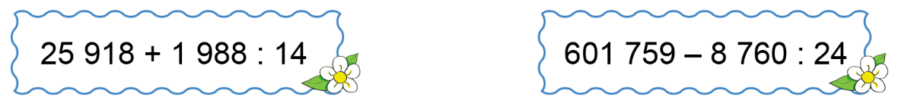
3. Tính giá trị mỗi biểu thức sau:
= 25 918 + 142
= 601 759 – 365
= 26 060
= 601 394

Slide 7
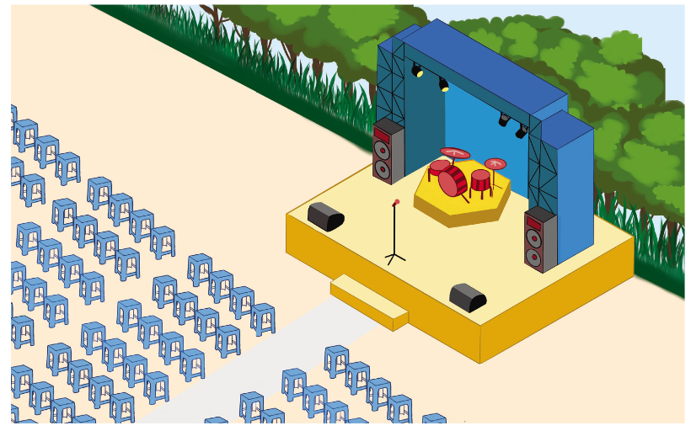
Một sân khấu biểu diễn ngoài trời có 1 088 chỗ ngồi, được xếp đều thành 68 hàng. Hỏi mỗi hàng có bao nhiêu chỗ ngồi?
Một sân khấu biểu diễn ngoài trời có 1 088 chỗ ngồi, được xếp đều thành 68 hàng. Hỏi mỗi hàng có bao nhiêu chỗ ngồi?
4
Tóm tắt:
68 hàng: 1 088 chỗ ngồi
1 hàng: ... chỗ ngồi?
Bài giải
Mỗi hàng có số chỗ ngồi là:
1 088 : 68 = 16 (chỗ)
Đáp số: 16 chỗ ngồi

Slide 8
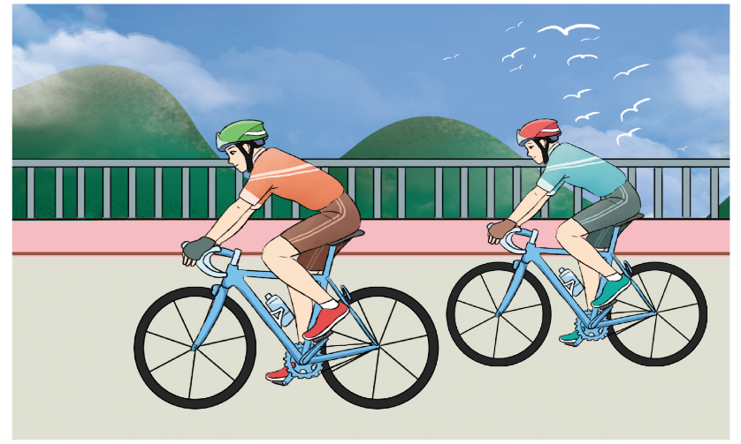
Một vận động viên đua xe đạp, trong 1 giờ 5 phút đi được 33 km 215 m. Hỏi trung bình mỗi phút người đó đi được bao nhiêu mét?
5
Tóm tắt
1 giờ 5 phút: 33 km 215 m
1 phút : …m?
Đổi: 1 giờ 5 phút = 65 phút
33 km 215 m = 33 215 m
Trung bình mỗi phút người đó đi được số mét là:
33 215 : 65 = 511 (m)
Đáp số: 511 m

Slide 9


Slide 10

Người ta xếp đều 216 khách du lịch lên 12 thuyền. Hỏi mỗi thuyền có bao nhiêu khách du lịch?
Bài giải
Mỗi thuyền có số khách du lịch là:
216 : 12 = 18 (khách)
Đáp số: 18 khách.

Slide 11

